Slide 1

Gražiausios ir prasmingiausios Gilbert Sinuė citatos iš knygos ištraukos “Mano sūnui trečiojo tūkstantmečio aušroje”

Slide 2
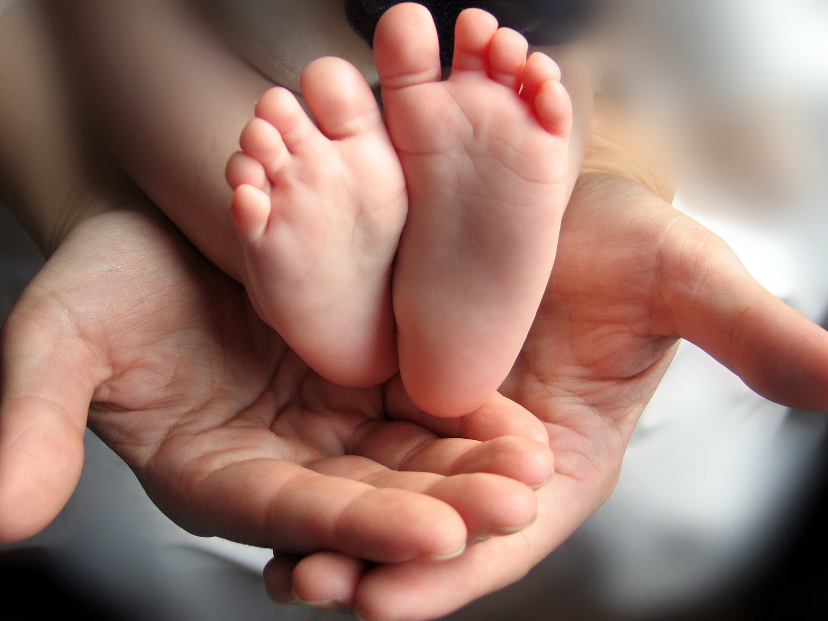
Staiga mūsų asmeninė planeta apsiverčia. Mūsų bamba sumažėja. Gyvename ne sau ir ne kitam, o kitame.

Slide 3
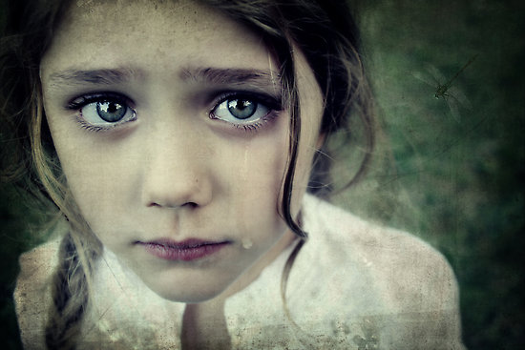
Anksčiau ar vėliau su ašara ar juoko protrūkiu sugniaužia paširdžius ir išsiveržia jausmas. Bet koks delsimas dingsta, tarsi burtų lazdele pamojus.

Slide 4
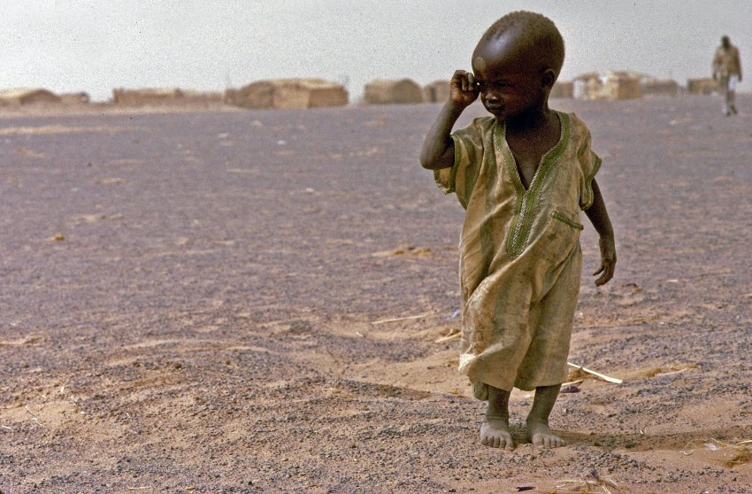
Skurdas – tai rykštė, nepripažįstanti sienų.

Slide 5
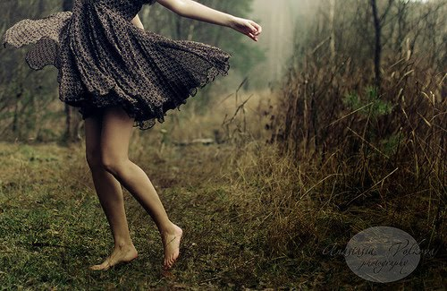
Žmogus paradoksalus tuo, kad gali daryti ir tai, kas blogiausia, ir tai, kas geriausia.

Slide 6
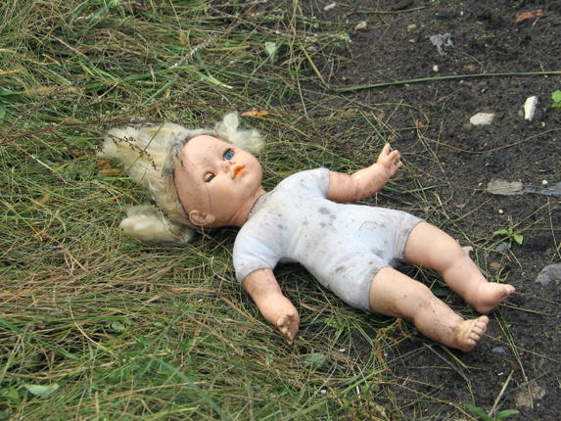
Netekusi motinos meilės, žmogiškoji būtybė praranda pusiausvyrą, virsta savotišku lyno akrobatu, ir visas gyvenimas tėra ilgas sveikimas.

Slide 7
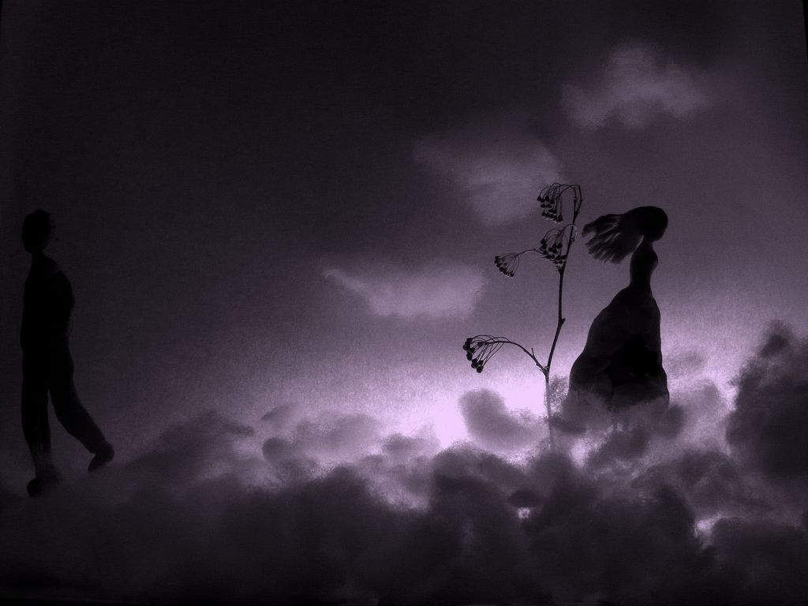
Palikimas kartais gali būti gražiausias meilės aktas.

Slide 8
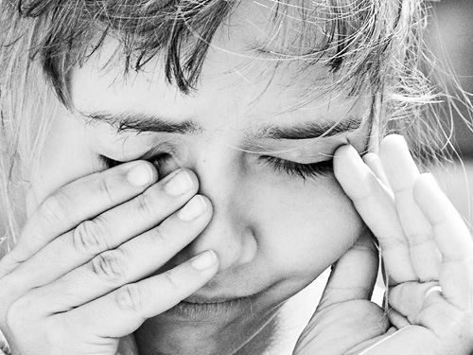
Ateis diena, kai pats būsi teisiamas, ir tada sužinosi, kaip lengva pasmerkti.

Slide 9
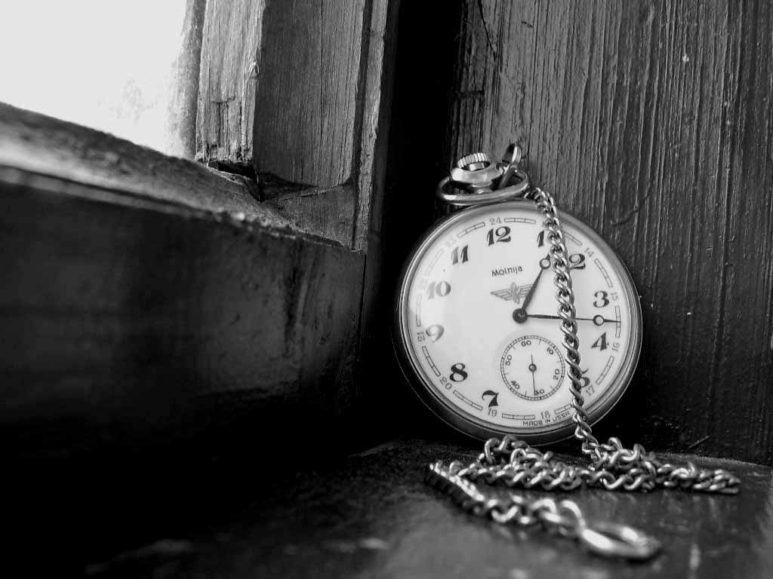
Gyvenimas, jausmai tokie sudėtingi, jog juos galima palyginti su istorija apie ryžio grūdą, padėtą ant šachmatų lentos.

